Slide 1
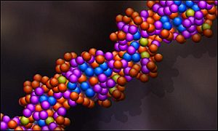

علم الوراثة : علم حديث يعني بدراسة آلية انتقال الصفات الوراثية من الآباء إلى الأبناء وتفسيرها
الوراثة
genetics

Slide 2
الوراثة genetics هي العلم الذي يدرس كيفية انتقال الصفات من جيل إلى آخر يليه. وهي تؤثر في كل صفة من صفات أي كائن حي على وجه البسيطة، ويمكن القول إنه في النصف الثاني من القرن العشرين لم يتغير أي علم بحد ذاته ويتطور أو يغير العالم كما فعل علم الوراثة وتطبيقاته الكثيرة المهمة التي يجب النظر إليها وتفهمها على أنها قاعدة أساسية لجميع العلوم الحيوية (البيولوجية) والعلوم الطبية.

Slide 3
الوراثة المندلية
الراهب النمساوي غريغور يوهان مندل هو أب علم الوراثة، و يعود إليه الفضل في وضع أسسها عبر أول تحليلات إحصائية منتظمة وسليمة أجراها على نتائج تجاربه في نباتات البازلاء في حديقة الدير الذي كان يقطنه. وفي عام 1865 وفَّرت هذه التجارب أول أدلة قاطعة بشأن وحدات الوراثة التي سمَّاها آنذاك «عوامل» factors، وتُسمى اليوم مورثات (جينات) genes، مع العلم أنه لم يكن يعرف لا المورثات ولا الصبغيات التي تحملها.

Slide 4
المورثة gene هي الوحدة الفيزيائية والوظيفية الأساسية في الوراثة، تتكون من الحمض النووي المنقوص الأكسجين DNA وتتكون من القواعد أدنين A،سيتوسين C، كوانين G، وثيامين Tوالتي تحمل المعلومات اللازمة لصنع البروتينات المختلفة في سايتوبلازم الخلايا وهي تُعد المكونات الأساسية في الخلايا والأنسجة وكذلك لصنع الإنزيمات المهمة في التفاعلات الكيماوية الحيوية. ويراوح حجم المورثات بين بضع مئات من القواعد، إلى أكثر من مليونين منها.

Slide 5
اختار مندل نبات البازلاء للأسباب:-
1-عمر الجيل قصير نسبياً (عدة أشهر)
2. سهل الزراعة والتلقيح .
3-يحتوى نبات البازلاء على مجموعة من الصفات المتضادة والتي يسهل ملاحظتها وتمييزها .
4- أن نظام الزهرة (خنثى) يضمن حدوث تلقيح ذاتي.
5- سهولة إجراء عملية التلقيح الصناعي .

Slide 6
لاحظ مندل سبع صفات تحملها نباتات البازلاء
الصفة : هي مظهر قابل للتوارث.و لكل صفة سمتان متضادتان.
السمة : هي شكل مغاير من أشكال الصفة محدد جينياً.
الصفة | سميتها
لون الزهرة | أحمر ، أبيض
موقع الزهرة | محوري ، طرفي
طول النبات | طويل ، قصير
شكل القرن | منتفخ ، متخصر
لون القرن | أخضر، أصفر
ملمس البذرة | أملس ، مجعد
لون البذرة | أصفر، أخضر

Slide 7
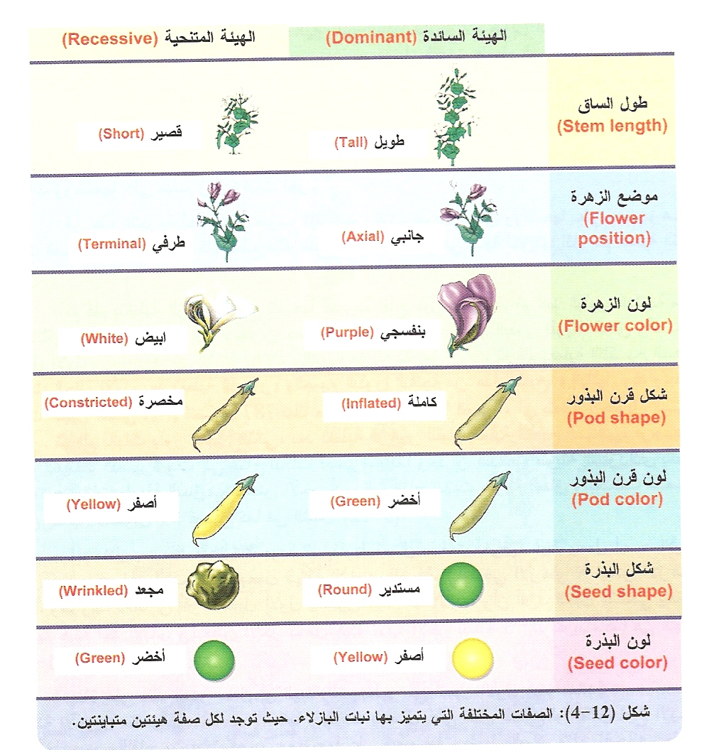

Slide 8
الرموز في الوراثة
لتسهيل التنبؤ بالصفات الوراثية للكائن الحي يرمز لكل أليل بأحد الحروف اللاتينية كما يأتي:
نقية TT
يرمز له بحرف كبير
تظهر بوجود
أليل سائد واحد من بين أليلين
الصفة السائدة
غير نقية Tt
تظهر بوجود
الصفة المتنحية
نقية دائما tt
يرمز لهما بحرفين صغيرين
أليلين متنحيين

Slide 9
التلقيح الخلطي :-
يتم عن طريق نزع آلمتك من الزهرة قبل نضجها ثم تحاط بكيس من الورق و ينقل إليها اللقاح المرغوب بطريقة صناعية لكي يلقح مياسمها فى الوقت المناسب.
التلقيح الذاتي:
يتم عن طريق انتقال أن حبوب اللقاح من المتك إلى ميسم نفس الزهرة لتخصب بويضاتها.
ويمكن إحاطتها بكيس من الورق زيادة فى التأكد من عدم وصول أي لقاح خارجي إليها.

Slide 10
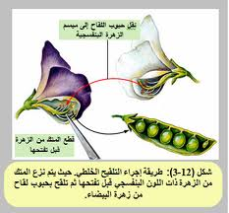

Slide 11
قانون مندل الأول :- مبدأ انعزال الصفات
أن كل صفة وراثية تتمثل بعاملين وراثيين ينعزلان عن بعضهما عند تكوين الأمشاج ثم تعود لتزدوج عند تكوين الفرد الجديد. ونسبة هذا القانون)3:1 لصفة المظهرية( و النسبة 1:2:1 لتركيب الوراثي
ويعرف بالتضريب احادي الهجين Mono Hybrid Cross

Slide 12
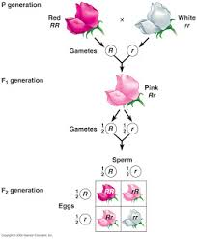
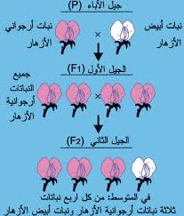

Slide 13
توارث بعض الصفات في الإنسان :
ينطبق قانون مندل الاول على وراثة بعض الصفات في الإنسان مثل :
لون الشعر (أسود -بني) - ملمس الشعر (مجعد- ناعم)- الرموش (طويلة- قصيرة) العين (متسعة- ضيقة)- شحمة الأذن (سائبة- ملتحمة)، وأيضا توارث بعض الأمراض والعيوب مثل: الصم والبكم (متنحي)- بروز الفك السفلي (سائد)- تفلطح القدم (سائد)- قصر أصابع اليد (سائد)- فقد الذاكرة (متنحي)- ارتفاع ضغط الدم (سائد)

Slide 14
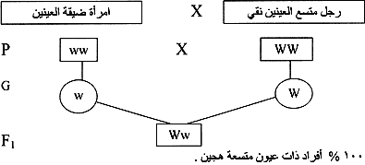
دراسة صفة اتساع العين في الإنسان -:
تزوج رجل متسع العينين نقي مع أنثي ضيقة العينين فكان جميع الأبناء عيونهم متسعة. ما التركيب الجيني والمظهري للأباء والأبناء؟

Slide 15
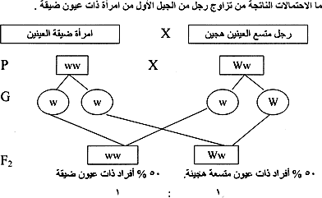
ما الاحتمالات الناتجة من تزاوج رجل من الجيل الأول من امرأة ذات عيون ضيقة.

Slide 16
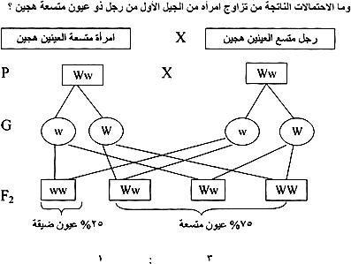
وما الاحتمالات الناتجة من تزاوج امرأة من الجيل الأول من رجل ذو عيون متسعة هجين..

Slide 17
قانون الوراثة الثاني لمندل Mendel’s second low
تتوزع الجينات المختلفة بصورة مستقلة عن بعضها البعض عند تكوين الأمشاج
يعرف هذا القانون بقانون التوزيع الحر
ونسبة هذا القانون 9:3:3:1
ويعرف بالتضريب ثنائي الهجين
Di Hybrid Cross

Slide 18
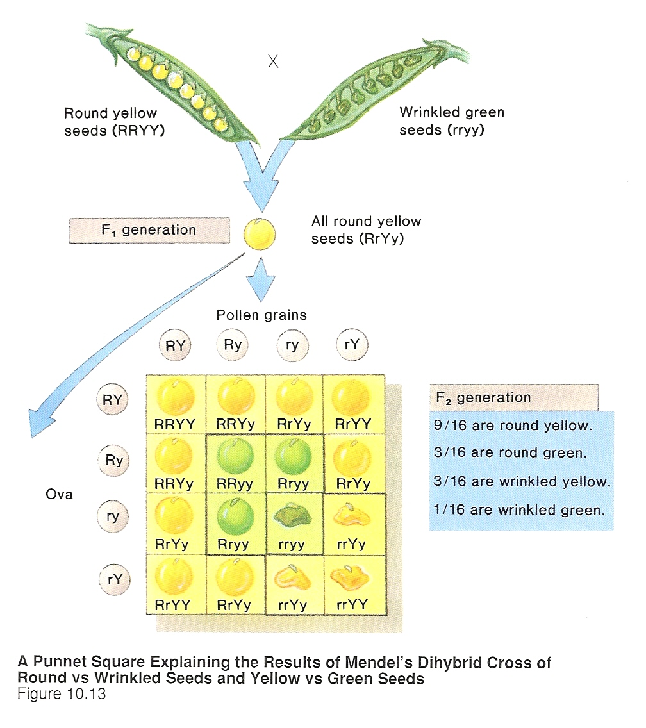

Slide 19
الأحماض النووية

Slide 20
تعرف الأحماض النووية
الأحماض النووية: هو الاسم العام لمركب DNA & RNA. كلاهما مركبات كيميائية متعددة النيوكليوتيد, بمعنى ان النيوكليوتيدات هي الوحدة التركيبية المتكررة للأحماض النووية وتشارك في عملية نقل المعلومات الوراثية.

Slide 21
النيوكليوتيد
النيوكليوسايد
مجموعة فوسفات
سكر خماسي
قاعدة نيتروجينية
برميدين
دي أُكسي رايبوز
اليوراسيل
بيورين
والثايمين
رايبوز
السيتوسين
الأدينين
الجوانين

Slide 22
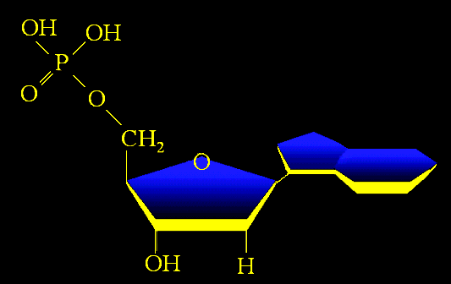
لاحظ السكر منقوص الاكسجين في كل نيكلوتيدة.

Slide 23

تنزع مجموعة الهيدروكسيل
وهذه الهيدروجينة
ليتكون جزئ ماء

Slide 24
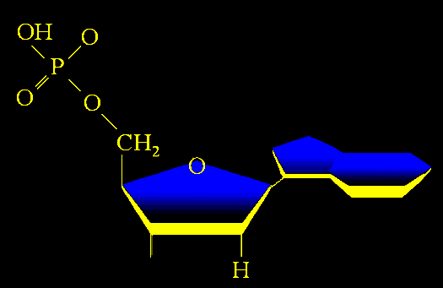
رابطة ثنائية الأستر
phosphodiester

Slide 25
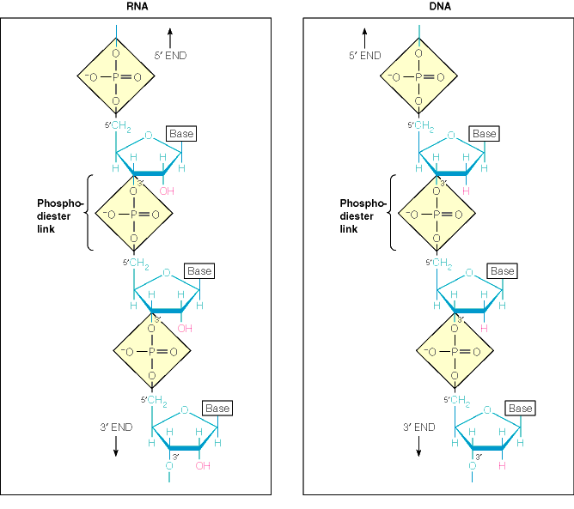

Slide 26
اوجه الشبه والاختلاف بين
DNA &RNA
 | DNA | RNA
1- مجموعة السكر | ديؤكسي رابيوز | رايبوز
2- قاعدة البيورين | ادنين و جوانين | ادنين و جوانين
3-قاعدة البيريميدين | ثيامين و سيتوسين | يوراسسيل و سايتوسين
4- مجموعة الفوسفات | موجودة | موجودة
5- مكان الوجود | في النواة | في النواة
6- التركيب الحلزوني المزدوج | موجود | غير موجود
7- الوظيفه | حمل وحفظ المعلومات الوراثيه | تصنيع البروتين
8- الانواع | نوع واحد | ثلاثه انواع

Slide 27
أهمية الأحماض النووية من الناحية البيولوجية
الجينات التي تحمل المعلومات الوراثية تكون DNA في طبيعتها
تصنيع البروتين يتطلب الثلاثة انواع من الRNA حيث ان الرايبوسوم rRNA هو مكان تصنيع البروتين وال tRNA
هو الذي يحمل الاحماض النوويه التي يصنع منها البروتين بينما يحمل ال mRNA المعلومات التي تحدد نوع البروتين المصنع

Slide 28
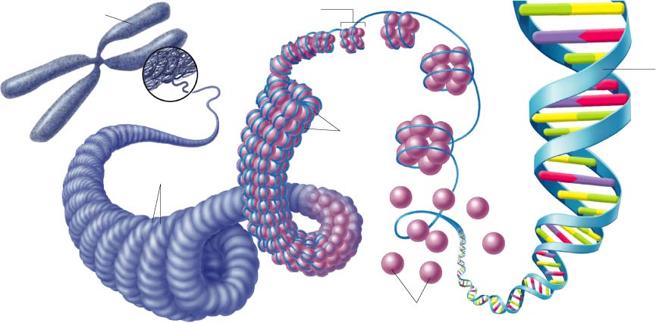
DNA
double
helix
Chromosome
Nucleosome

Slide 29
تضاعف الحمض النووي الديوكسي ريبوزي
داخل الخلية in vivo
أثناء تكاثر الخلايا و انقسام الكرموسومات تتضاعف كمية الحامض الديؤكسي رايبوز وذلك بفصل سلسلتي DNA عن طريق كسر الروابط الهيدروجينية الضعيفة الموجودة بين كل زوج من أزواج القواعد النيتروجينية
ينتج عن هذا الفصل سلسلتين منفردتين ثم يتكون على كل واحدة منهما سلسله أخرى متممة للسلسلة الاصليه و بذلك ينتج جزيئان من الحلزون المزدوج كل واحد منهما يحتوي على إحدى السلاسل الاصليه من جزئ الحلزون الاصلي و يسمى ذلك بعملية التضاعف.

Slide 30
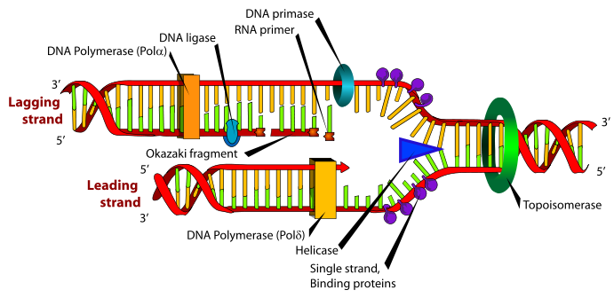

Slide 31
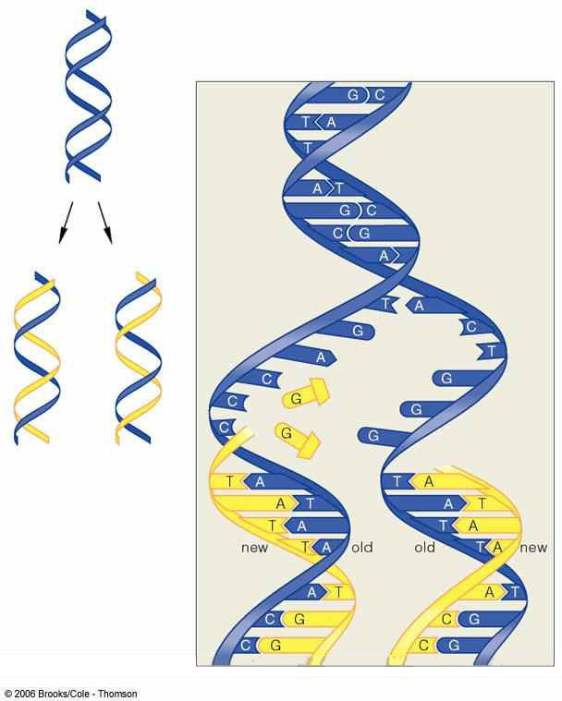
تضاعف الدنا
يجب أن يتم التضاعف قبل الإنقسام الخلوي
يعمل إنزيم الهلكيز على فتح شريط الدنا
يعمل إنزيم البوليمريز على تكوين شريط جديد مكمل للشريط القديم

Slide 32
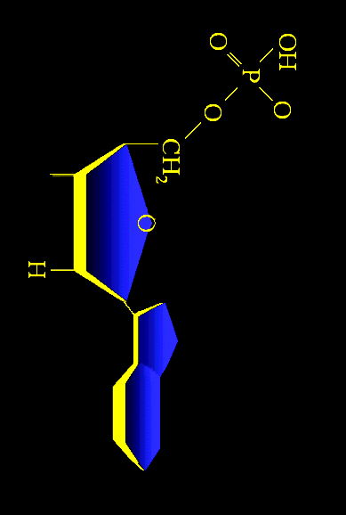
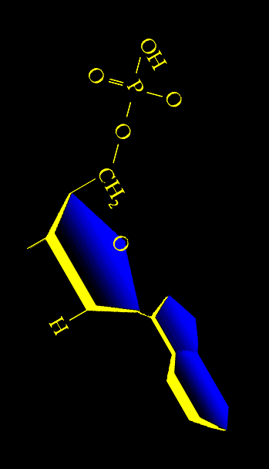
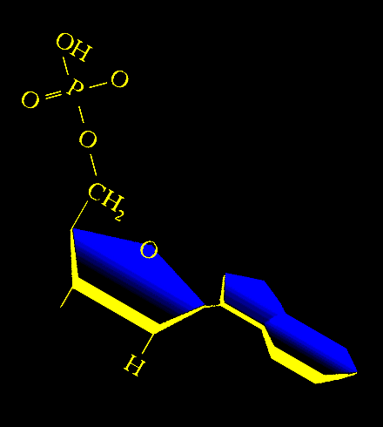
إنزيم البوليمريزIII
DNA polymeraseIII
يمكنه بناء شريط جديد عن
طريق إضافة النيوكليوتيدات
وحددة تلو الأخرى حتى يتكون
شريط الدنا الجديد

Slide 33
تعريف تفاعل البلمره التسلسلي PCR
تضاعف DNAخارج الخلية in vitro بواسطة تقنية تفاعل البلمره التسلسلي
Polymerase Chain Reaction (PCR)
تقنية واسعة الإستخدام في البيولوجية الجزيئية ذات خاصية تستهدف جزء معين من شريط الدنا DNA وتقوم بمضاعفة هذا الجزء للحصول على كمية كبيرة من العينه ابتداء من كميه جدا بسيطة .أو هو تقنية مخبريه تقوم على أساس تصنيع نسخ عديدة من قطع الحمض النووي DNA في المختبر (in vitro).

Slide 34
اذا يمكن القول بأن تفاعل البلمرة التسلسلي هو عبارة عن:
عملية تكرار الحمض النووي تتم في أنبوبة اختبار
PCR is DNA replication in a test tube

Slide 35
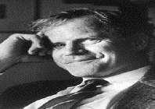
مخترع جهاز تفاعل البلمره التسلسلي
Kary Mullis
حصل على جائزة نوبل
Nobel Prize 1993

Slide 36
استعمالاته
ناتج التفاعل يفيد لكثير من التجارب
والتحليلات بما في ذلك :
● الاستنساخ.
● معرفة تسلسل القواعد النيتروجينية.
● الطفرات.
● تحديد الهوية الوراثيةو إثبات الأبوه .

Slide 37
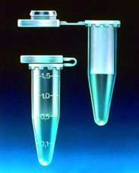
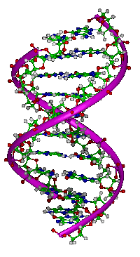
التفاعل يحتاج إلى
1-عينة التفاعل

Slide 38
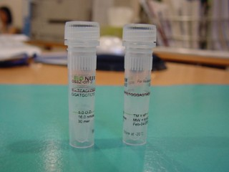
2-البادئات CCGAATGGGATGC
GGCTTACCCTACG
وتكون نوعان (أمامي و خلفي)
وهي تسلسل قواعد نيتروجينيه في شريط واحد قصير(20-25 bp) مكمل لبداية الجزء المراد تضخيمه في الحمض النووي.

Slide 39
انزيم التفاعل Taq polymerase
مستخرج من سلالة بكتيريه تسمى Thermus aquaticus التي تعيش في مياه حارة.

Slide 40

القواعد النيتروجينية
Adenine
Thymine
Guanine
Cytosine

Slide 41
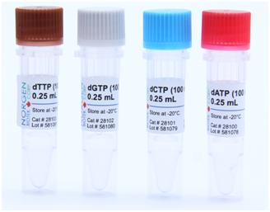

Slide 42
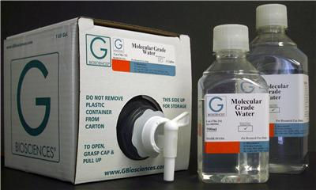
محلول منظم
ماء منزوع الأيونات
مبدأ التفاعل

Slide 43
سير عملية التفاعل
دوره متعاقبه لتفاعل يعتمدعلى إرتفاع درجة الحرارة و انخفاضها لنسخ جزء معين من الحمض النووي وتضخيم هذا الجزء عدديا.

Slide 44
هناك ثلاث خطوات مهمه والتي يقوم الجهاز بإعادتها تلقائيا بعد برمجته وهي:
1- (denatuer) مباعدة خيطي الحمض النووي عن بعضهما (عند ºC94 )
2- (anealing) ارتباط البادئ بخيط الحمض النووي
(عند ºC 60 55-)
3- (extension) استثارة الإنزيم لبدء التفاعل عند ºC 72

Slide 45
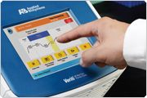
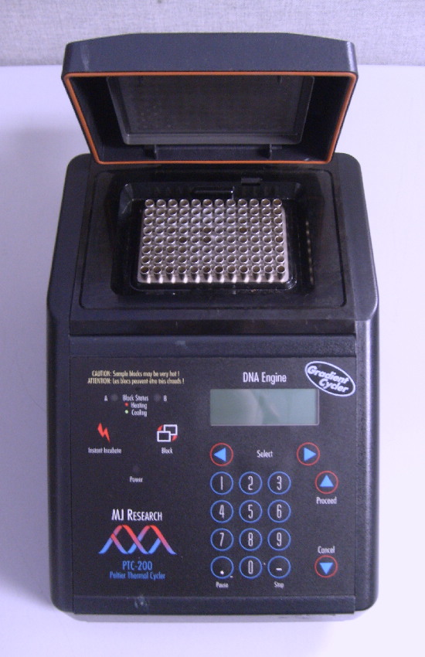
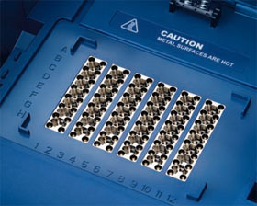

Slide 46
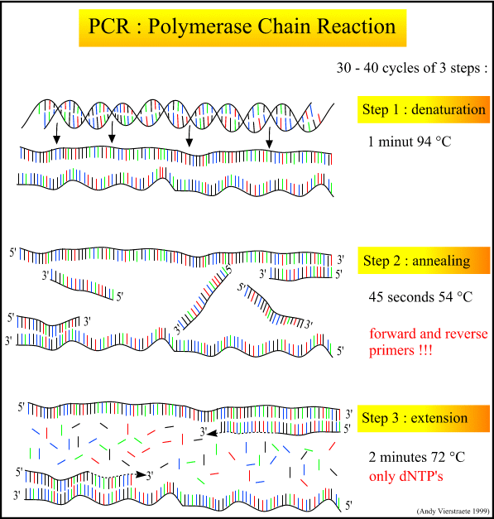

Slide 47
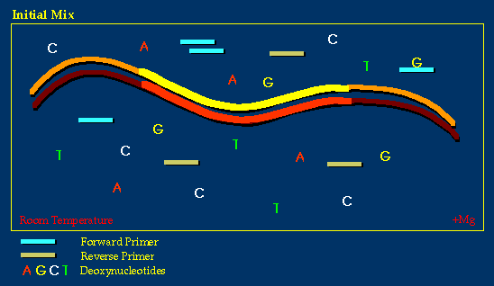

Slide 48
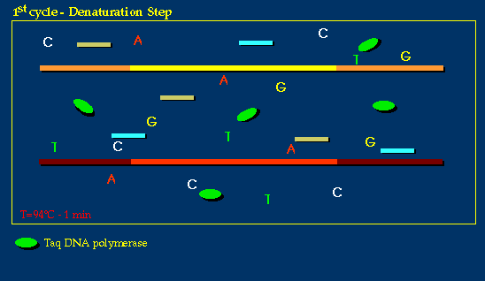

Slide 49
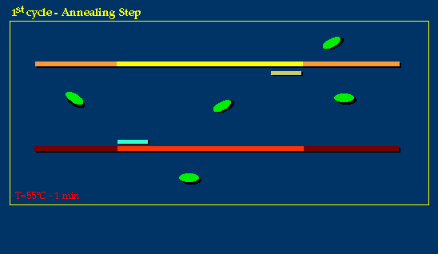

Slide 50
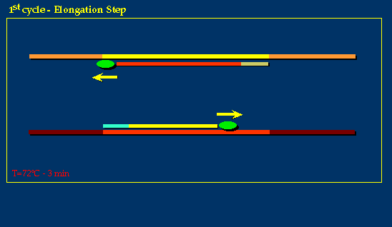

Slide 51
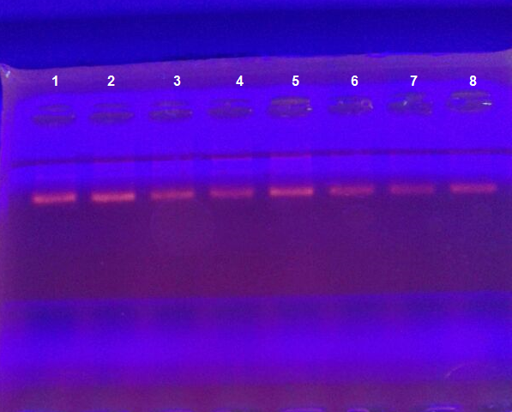

Slide 52
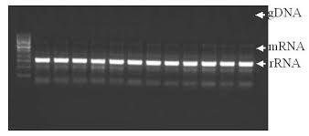

Slide 53
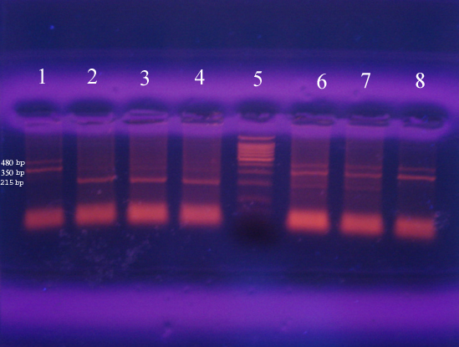

Slide 54
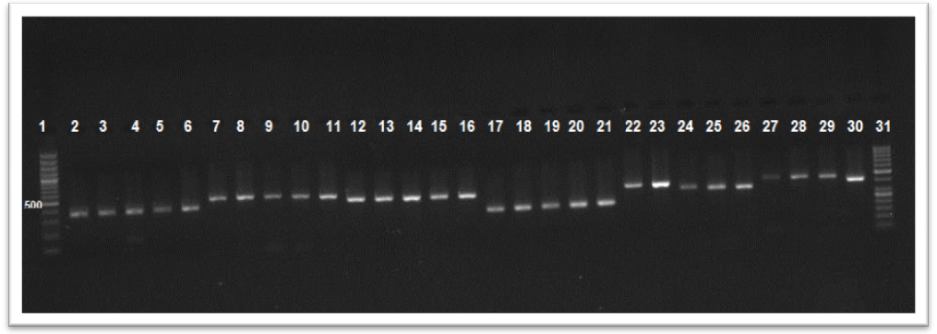

Slide 55
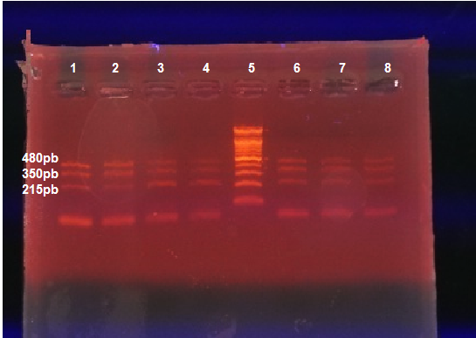

Slide 56
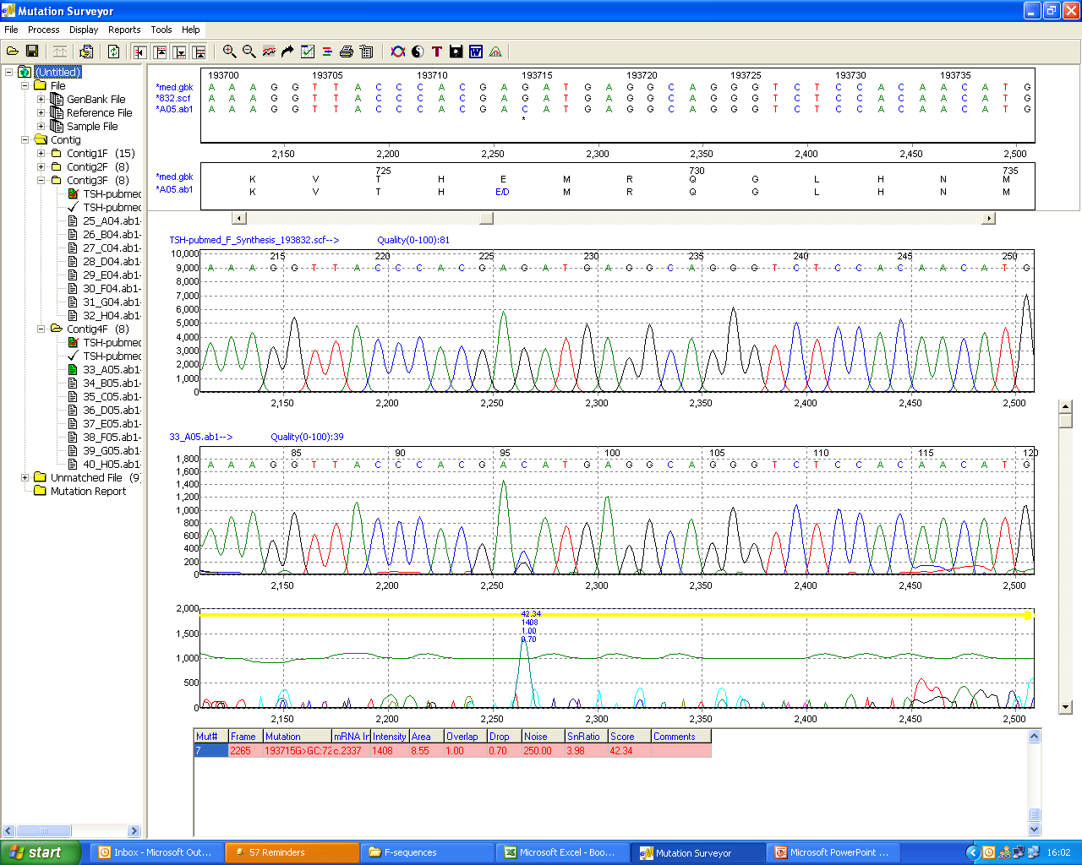

Slide 57
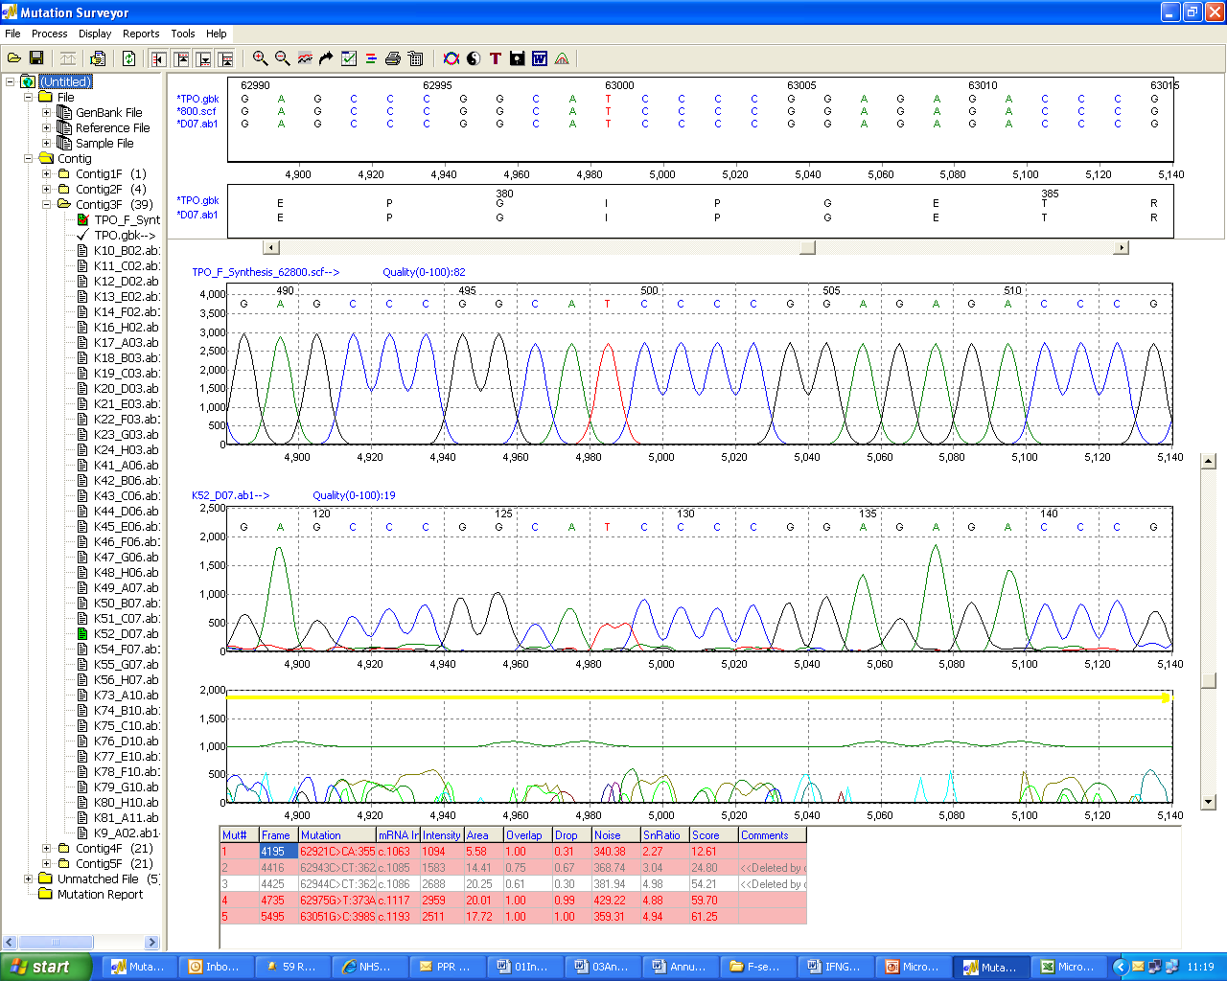

Slide 58
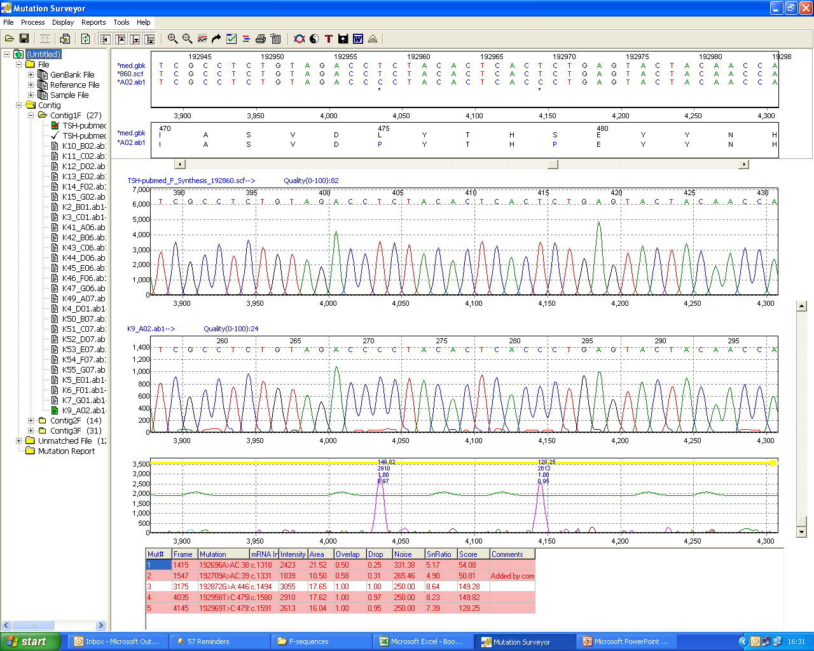

Slide 59
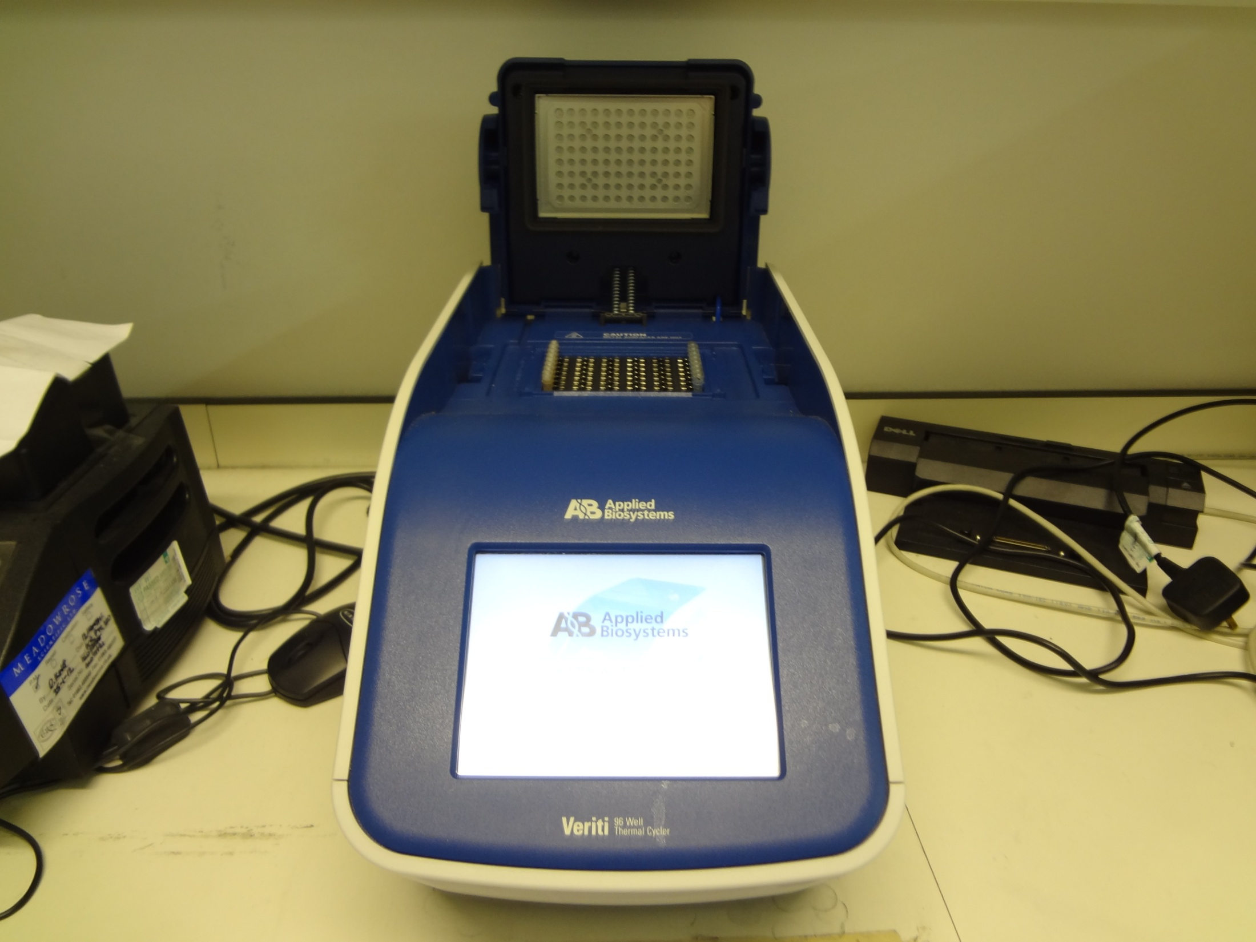

Slide 60
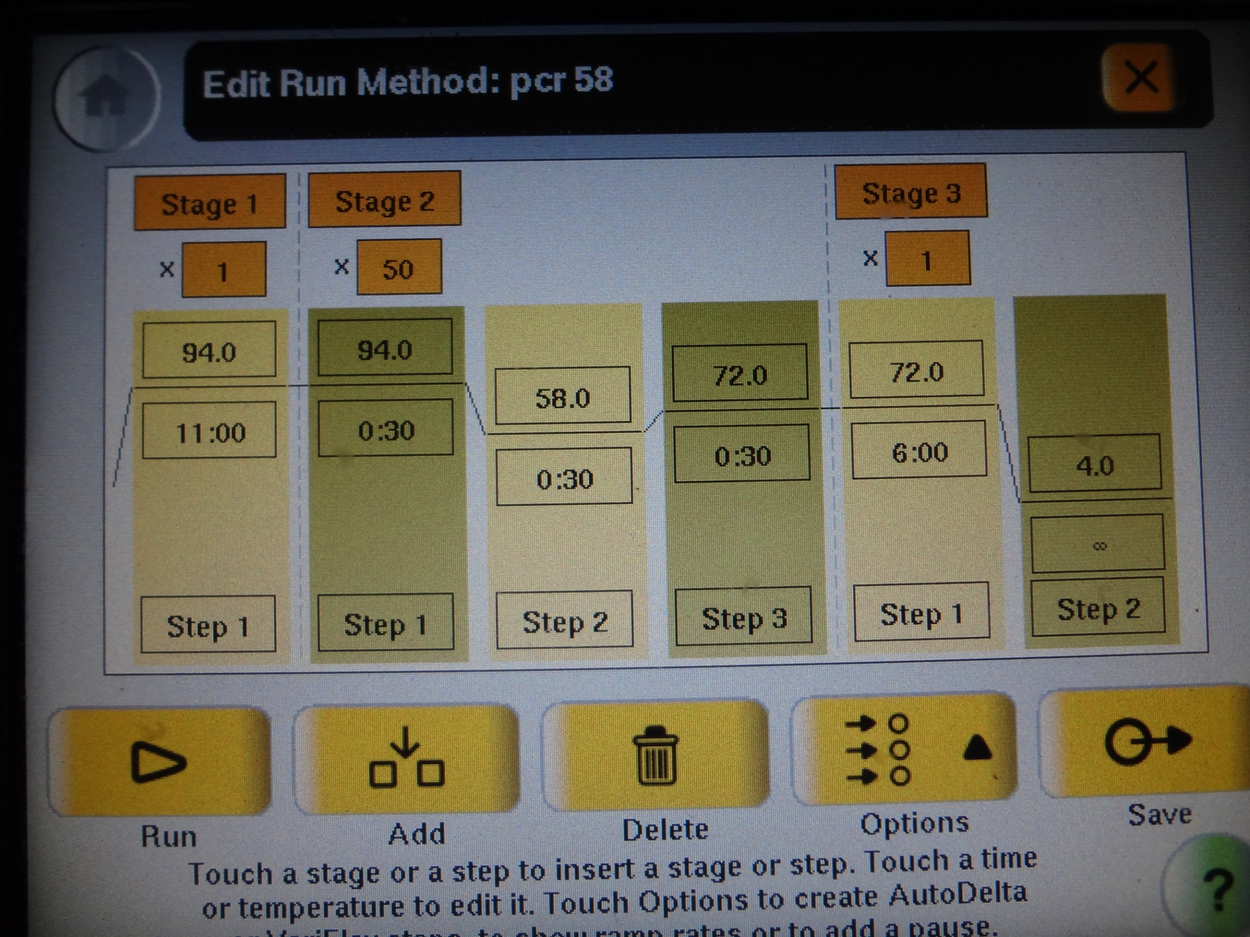

Slide 61
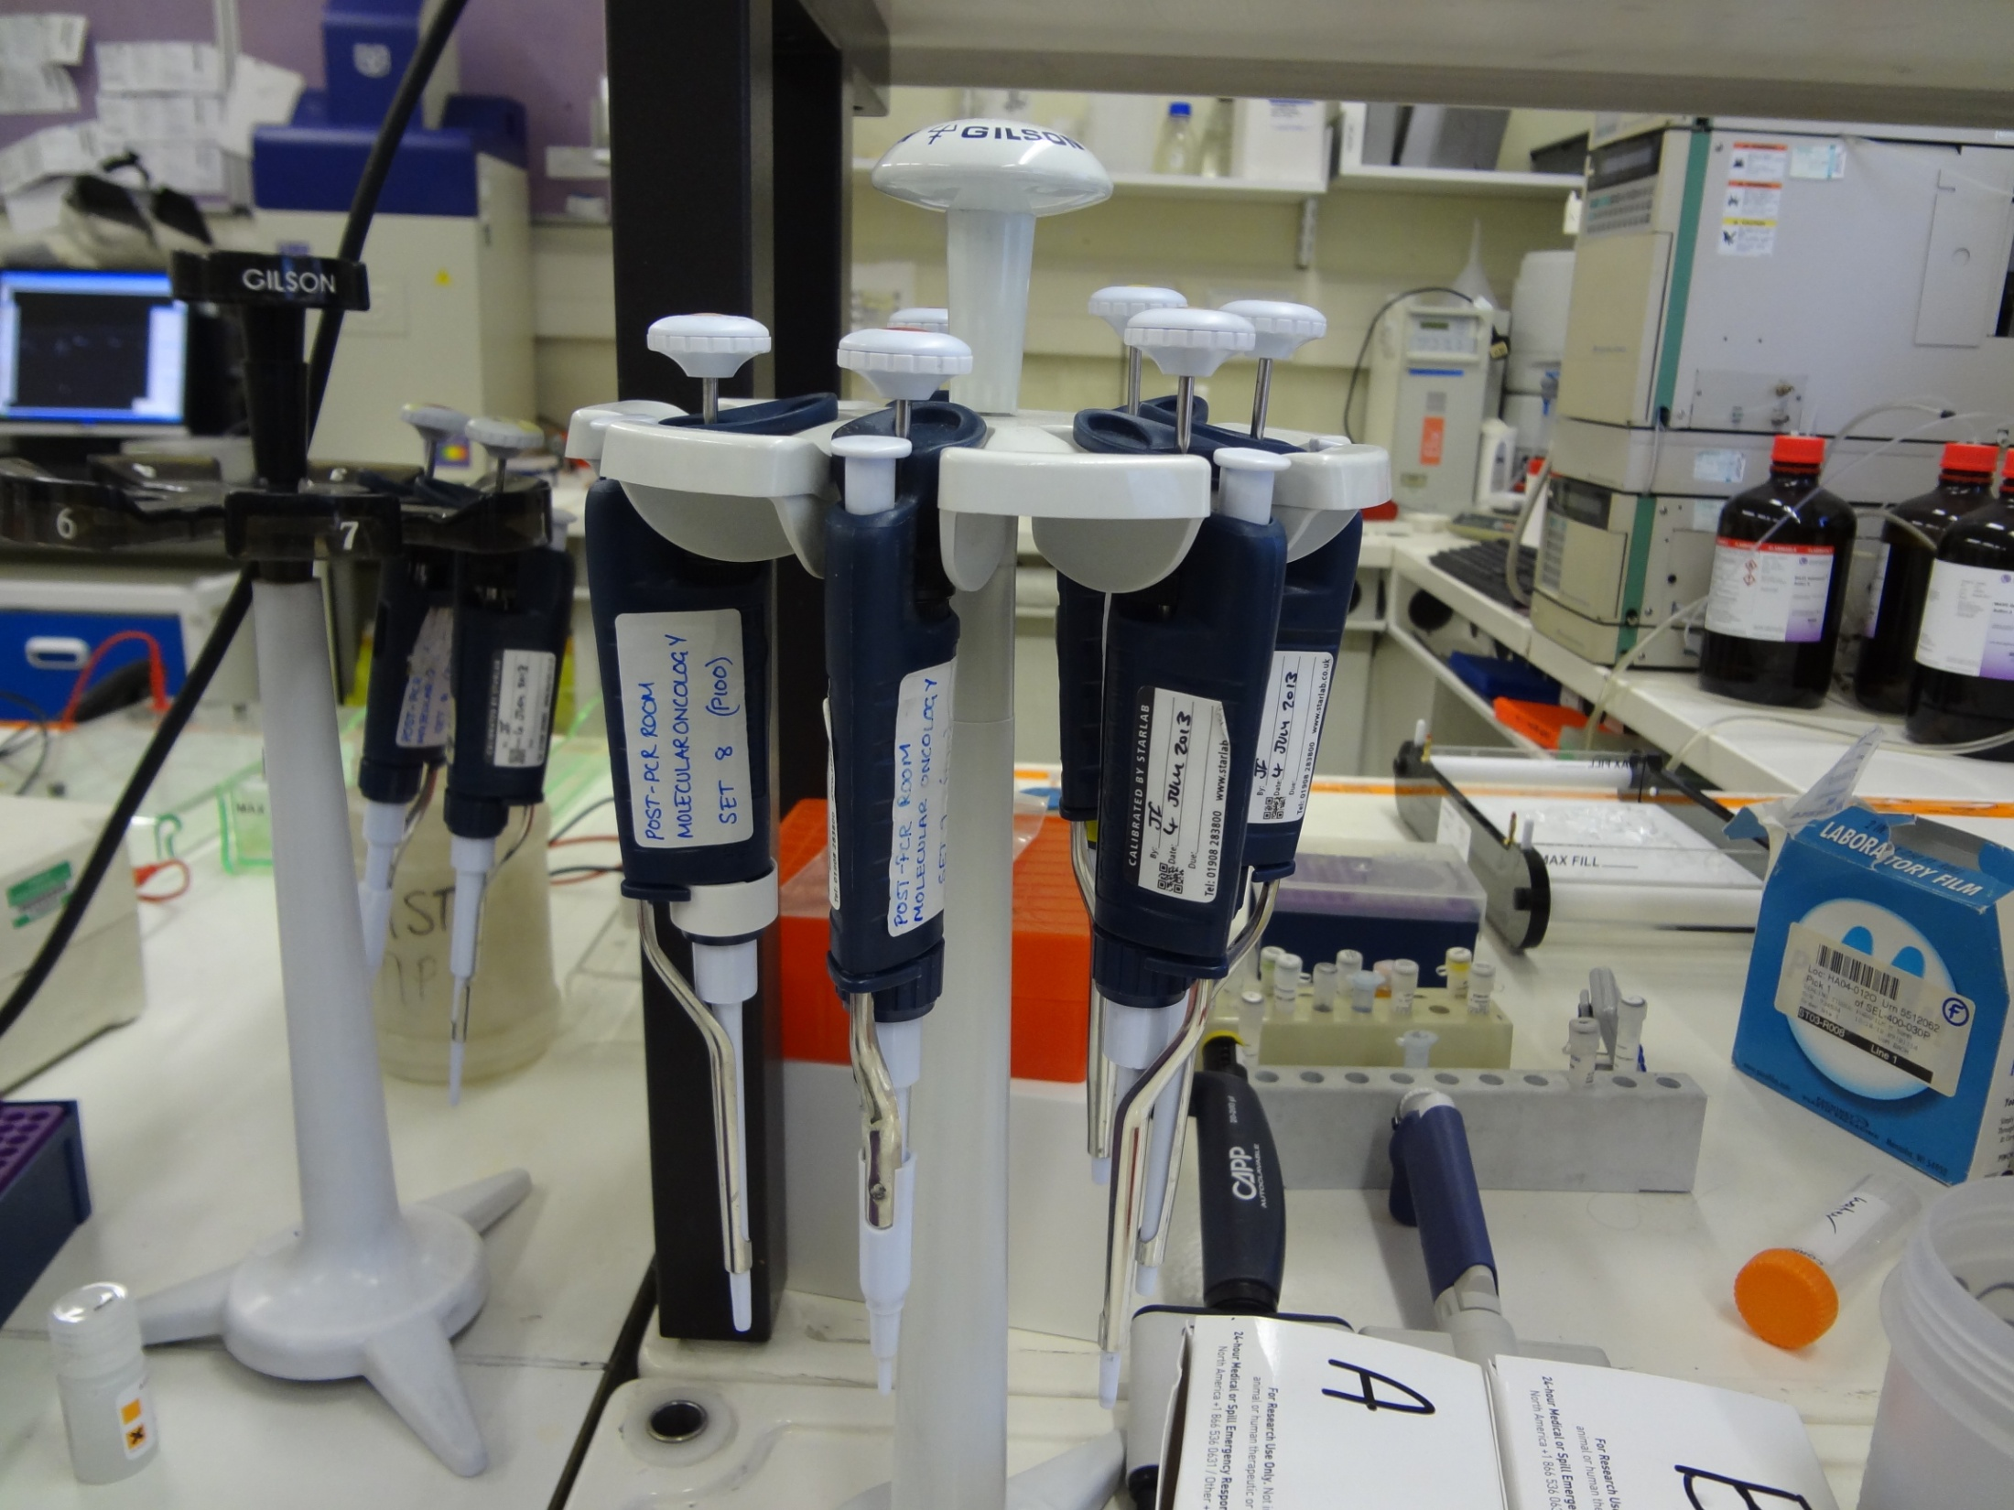

Slide 62
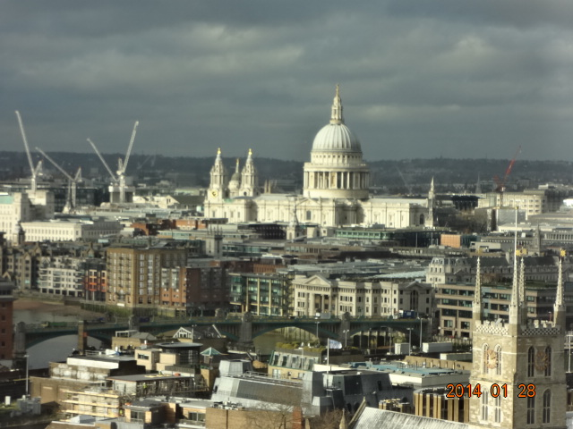
شكرا للاصغائكم

